Slide 1
SHOP HOA TƯƠI(SG-ROSE)

Slide 2


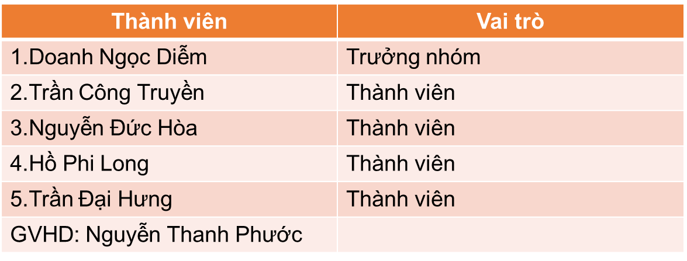
SHOP HOA TƯƠI(SG-ROSE)

Slide 3
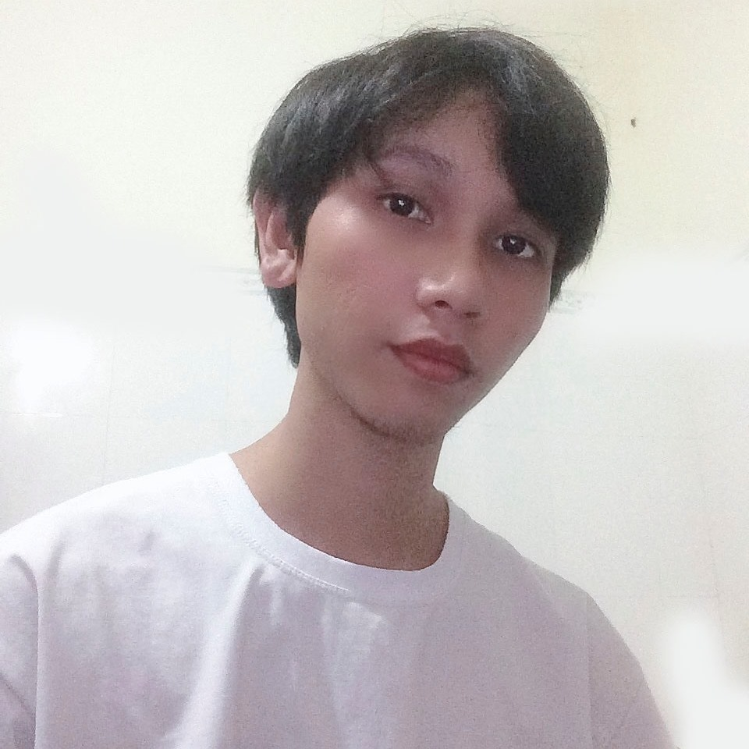
GIỚI THIỆU THÀNH VIÊN
Doanh Ngọc Diễm
Vai trò: Scum Master
Công việc:
Thiết kế và quản lý database
Front-end, Back-end

Slide 4
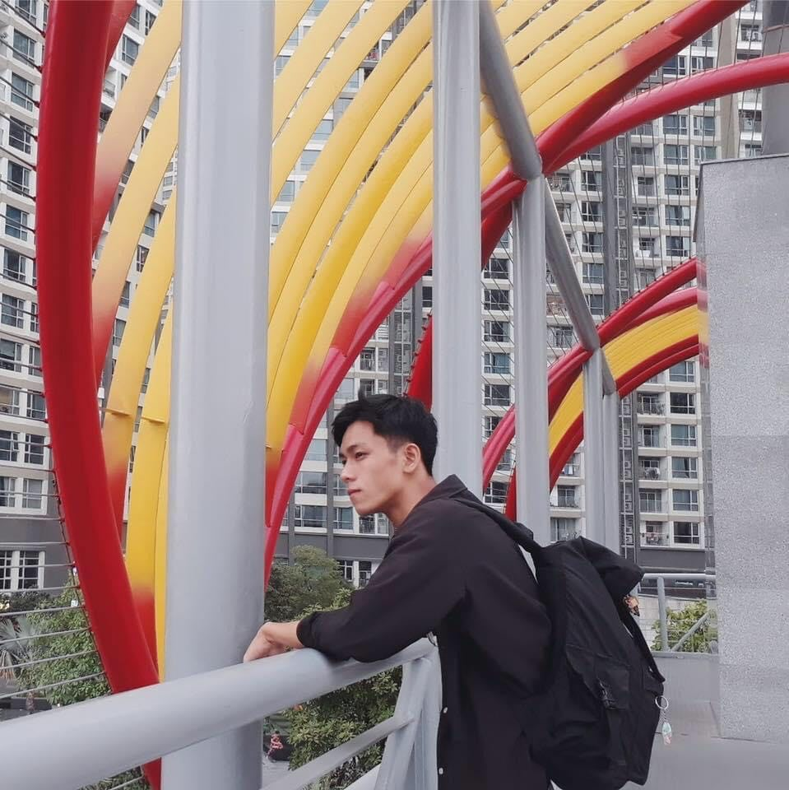
GIỚI THIỆU THÀNH VIÊN
Trần Công Truyền
Vai trò: Thành viên
Công việc:
Front-end
Back-end

Slide 5
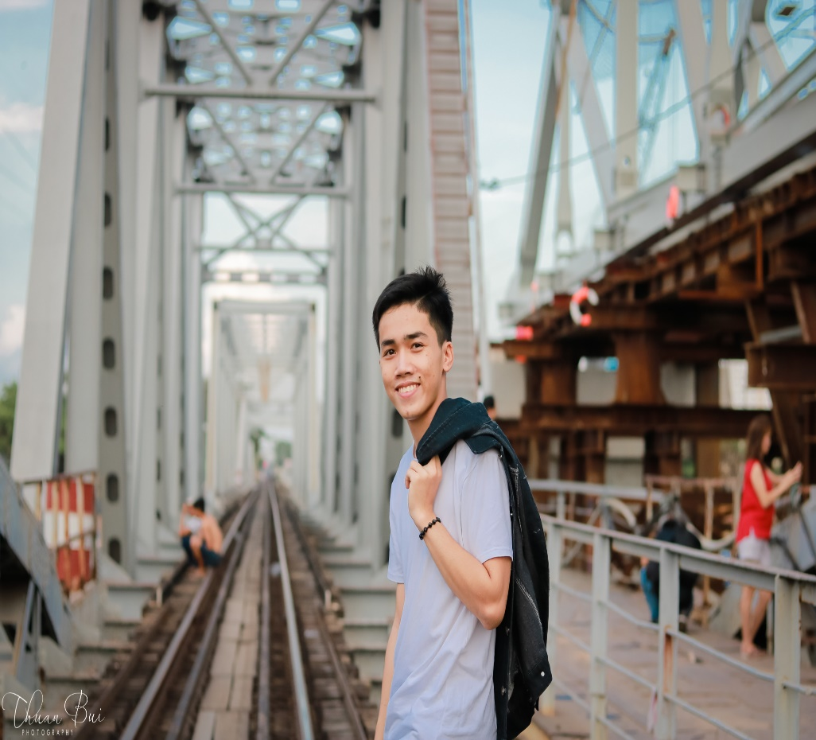
GIỚI THIỆU THÀNH VIÊN
Nguyễn Đức Hòa
Vai trò: Thành viên
Công việc:
Back-end
Powerpoint

Slide 6
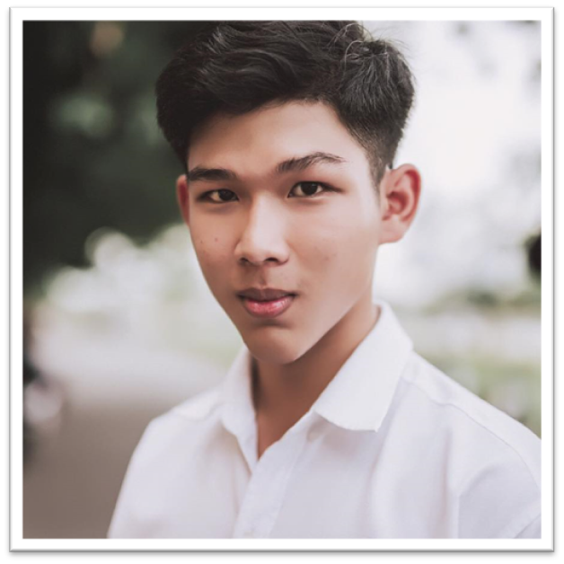
GIỚI THIỆU THÀNH VIÊN
Hồ Phi Long
Vai trò: Thành viên
Công việc:
Font-end
Báo cáo document

Slide 7
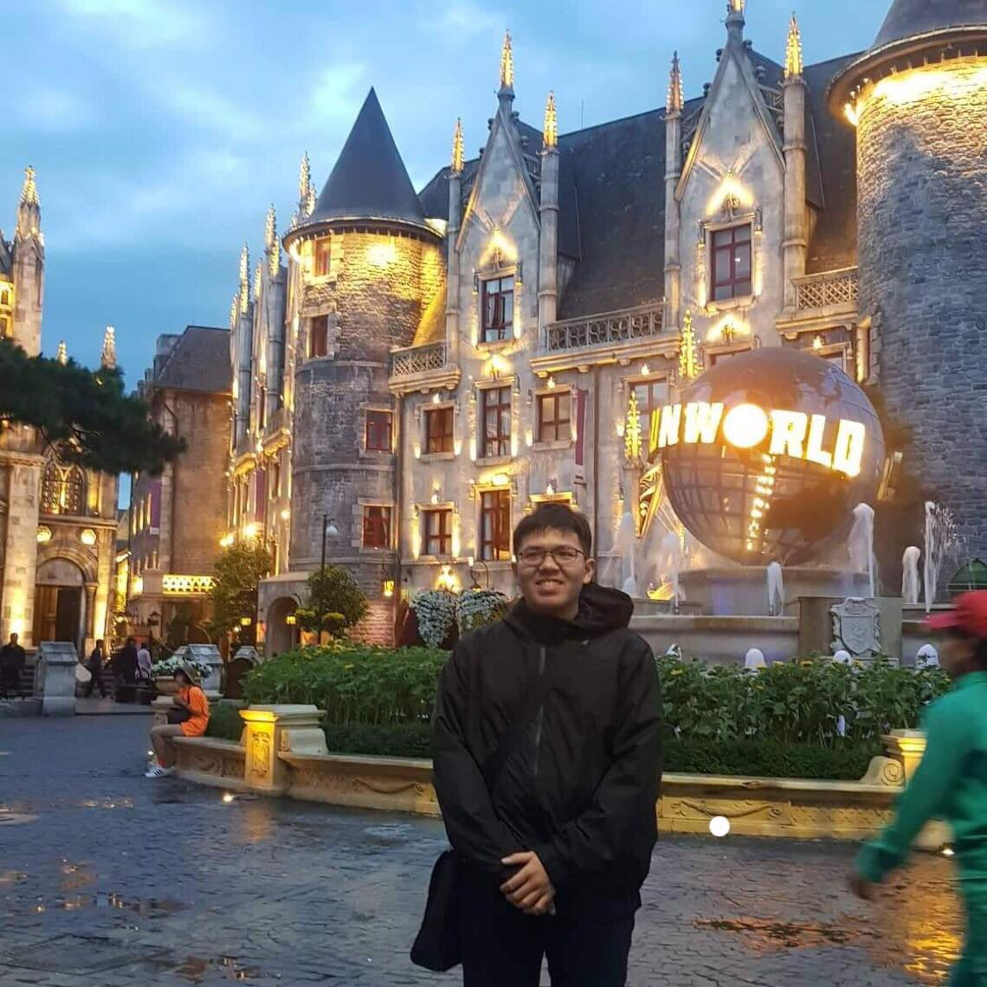
GIỚI THIỆU THÀNH VIÊN
Trần Đại Hưng
Vai trò: Thành viên
Công việc:
Fontend
Báo cáo document

Slide 8
NỘI DUNG
1
2
3
4
Giới thiệu thành viên
Giới thiệu đề tài
Khảo sát, phân tích
Thiết kế
5
Thực hiện
6
Demo dự án
7
Khó khăn- Thuận Lợi

Slide 9

GIỚI THIỆU ĐỒ ÁN
Mục tiêu ứng dụng :
- Giúp các cửa hàng kinh doanh hoa có thể thực hiện mọi công việc như: Quản lý thông tin nhân viên, sản phẩm, khách hàng, thống kê, ….
- Không ngừng hoàn thiện và phát triển để có thể ứng dụng vào thực tế.
- Cập nhật các thông tin và đổi mới liên tục thuận tiện cho việc sử dụng.

Slide 10
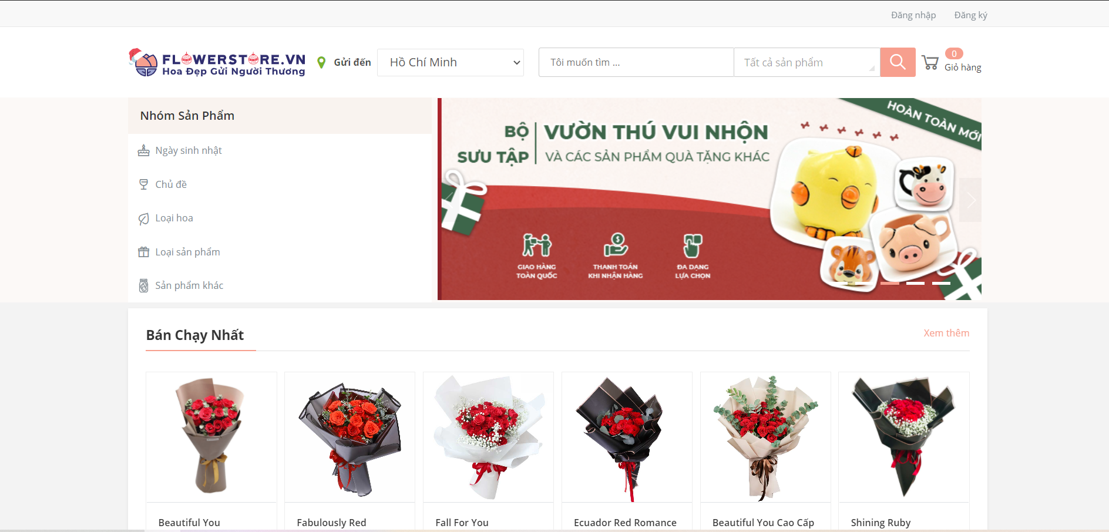
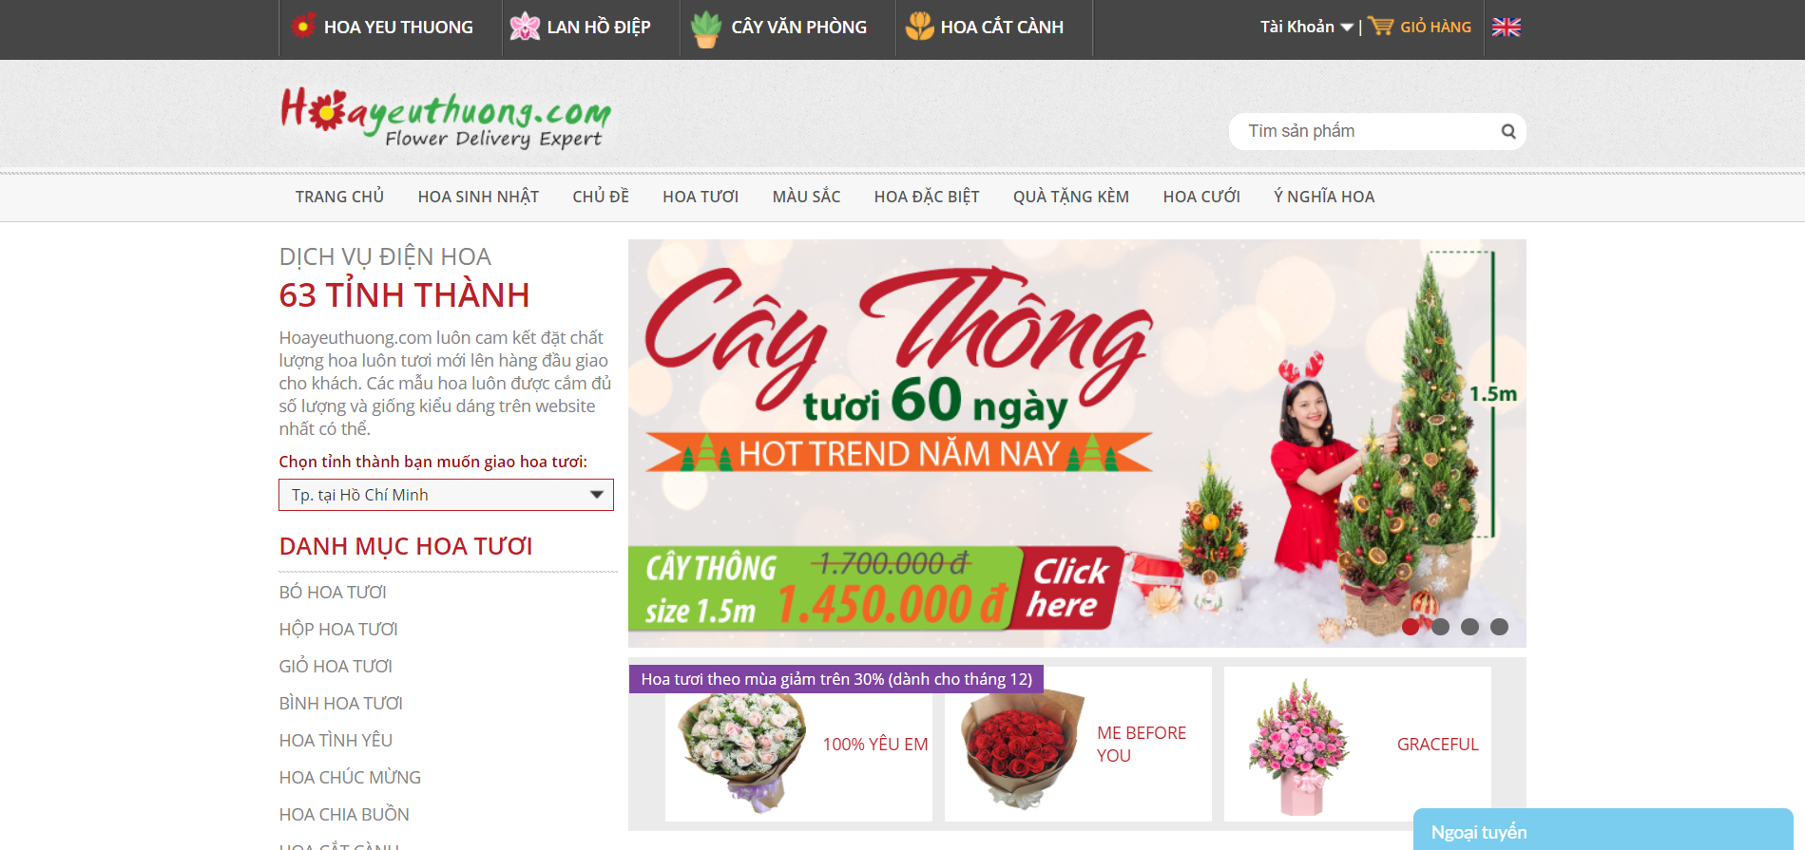
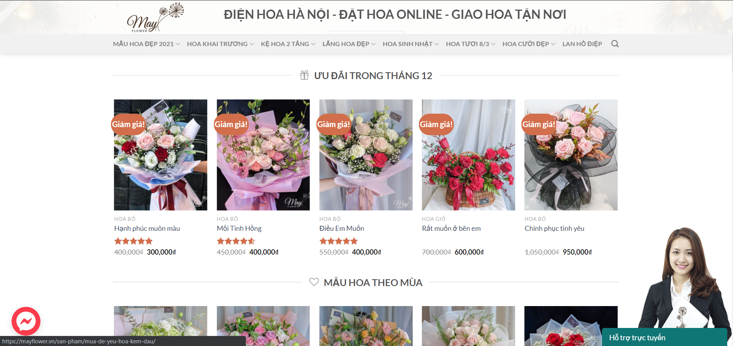
KHẢO SÁT-PHÂN TÍCH
Hiển thị giao diện trang chủ
Hiển thị form đăng nhập
Hiển thị form đăng ký cho khách hàng
Tìm kiếm và hiển thị danh sách theo tên
Hiển thị tất cả hoa có trong giỏ hàng

Slide 11
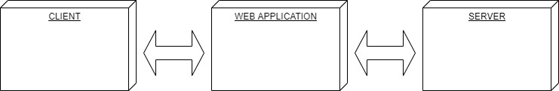
THIẾT KẾ HỆ THỐNG
1. Phác thảo mô hình ứng dụng
Phác thảo mô hình tổng quan:

Slide 12
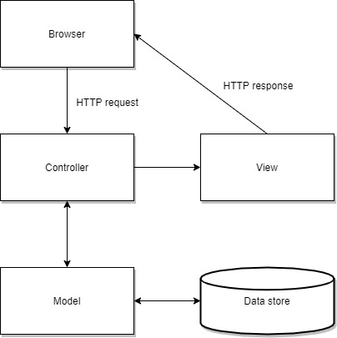
THIẾT KẾ HỆ THỐNG
1. Phác thảo mô hình ứng dụng
Phác thảo mô hình ứng dụng web theo MVC:

Slide 13
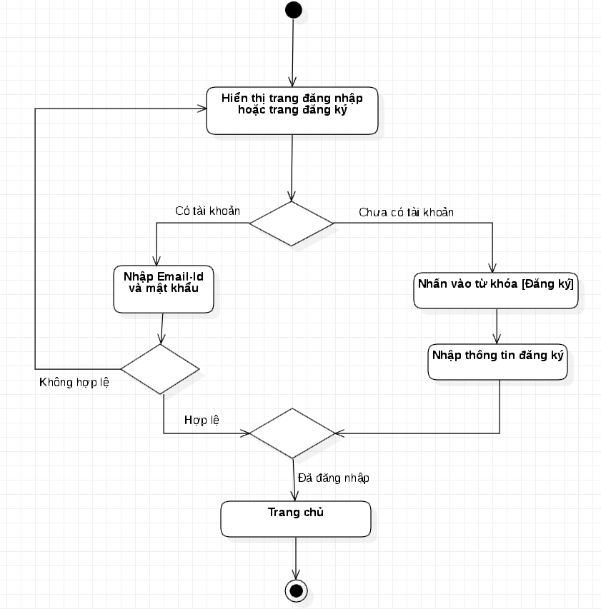
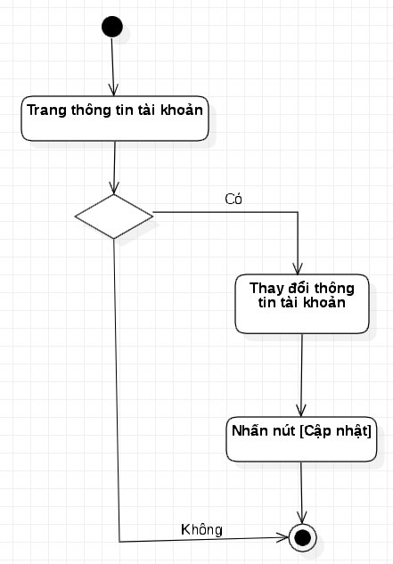
THIẾT KẾ HỆ THỐNG
2. Thiết kế Activity Diagram
Đăng nhập-đăng ký
User-profile

Slide 14
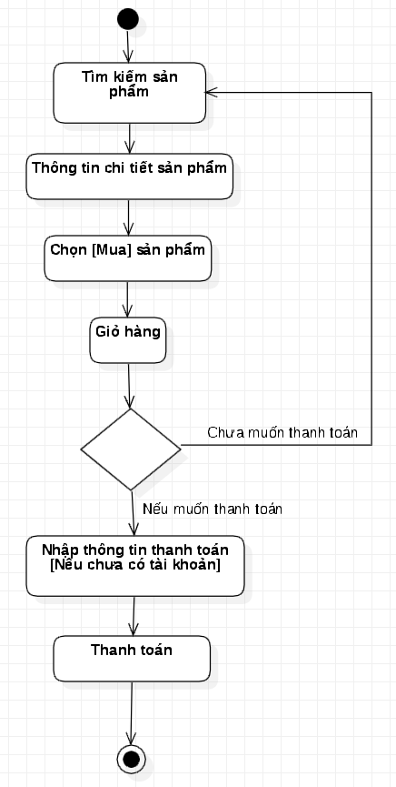
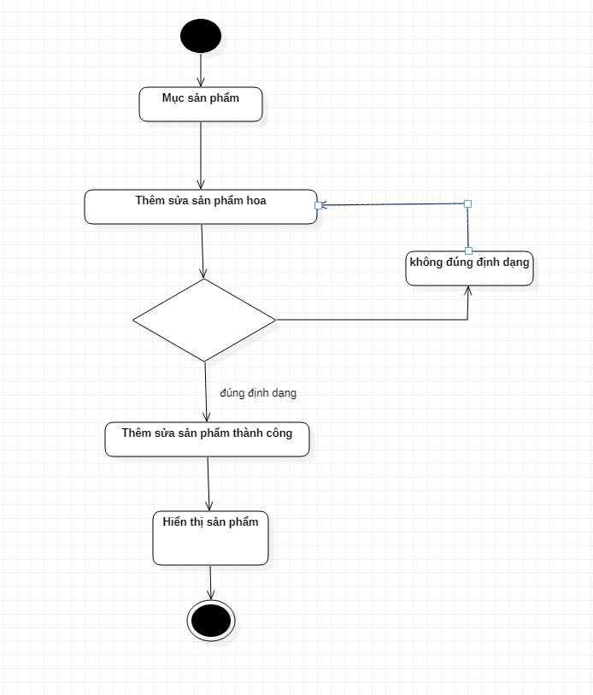
THIẾT KẾ HỆ THỐNG
2. Thiết kế Activity Diagram
Giỏ hàng
Update sản phẩm

Slide 15
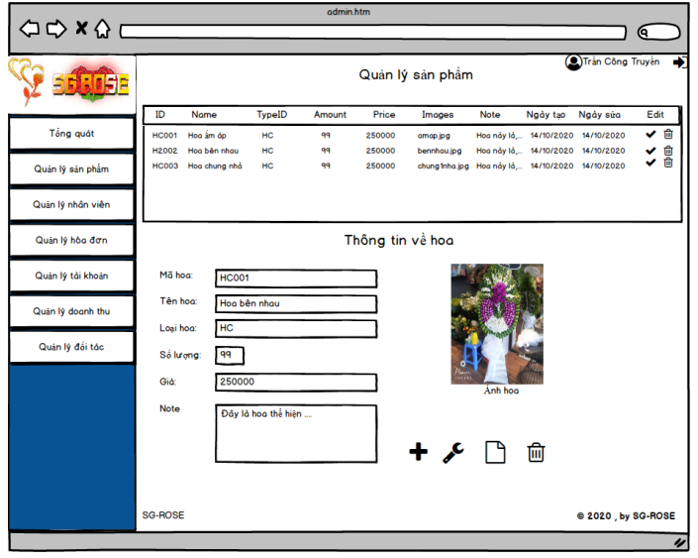
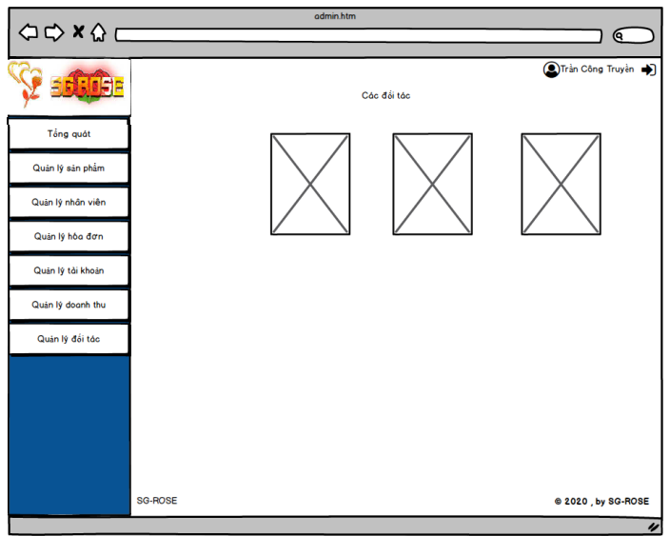
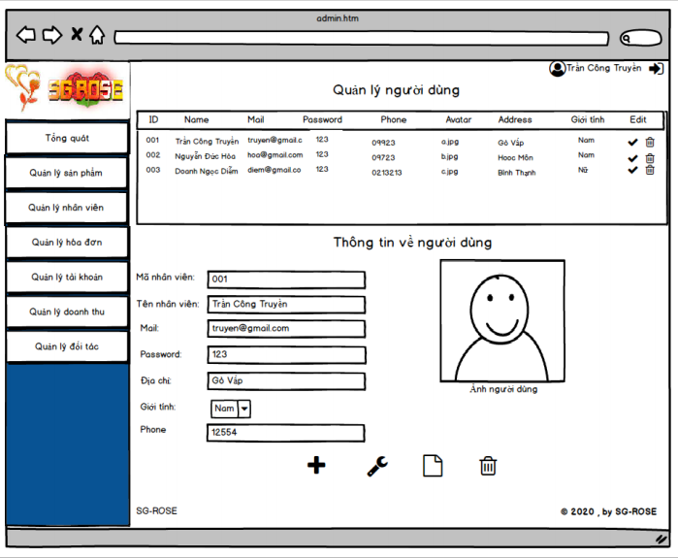
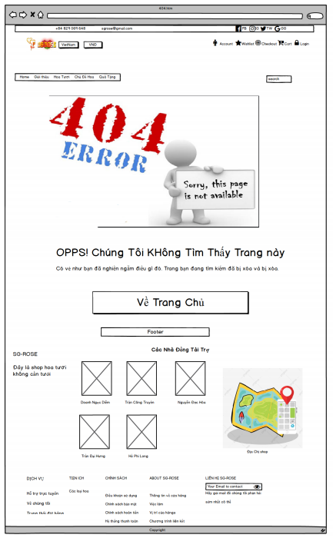
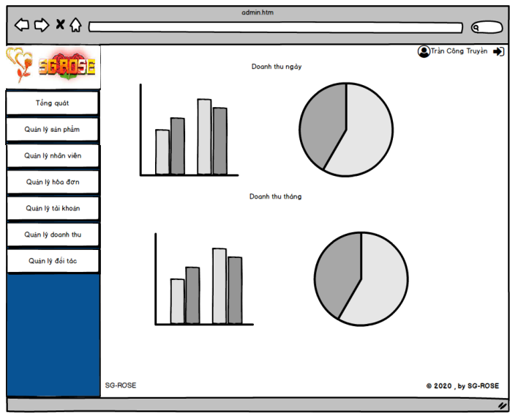
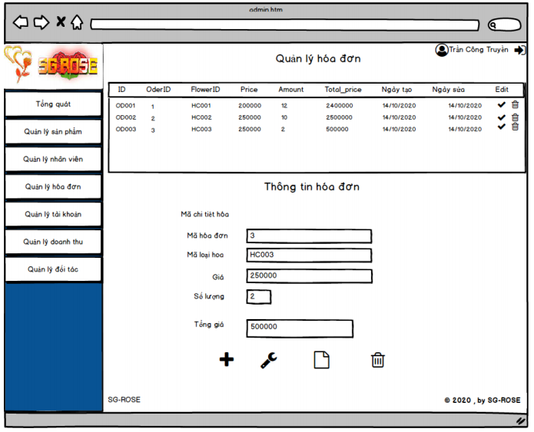
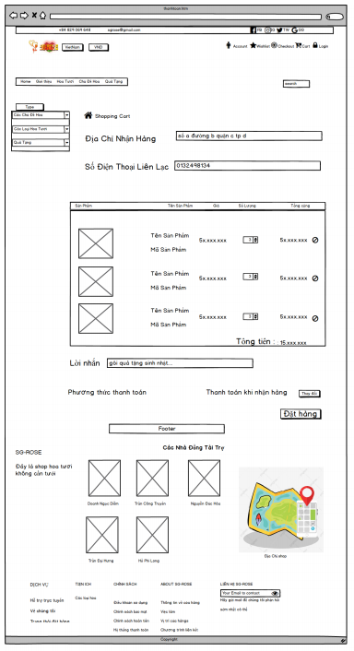
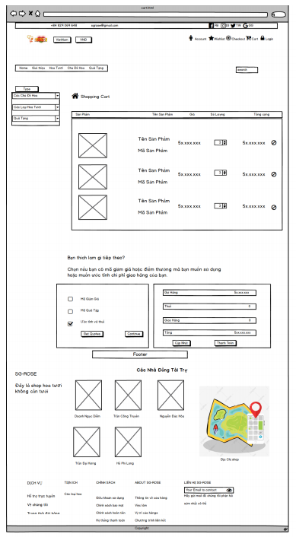
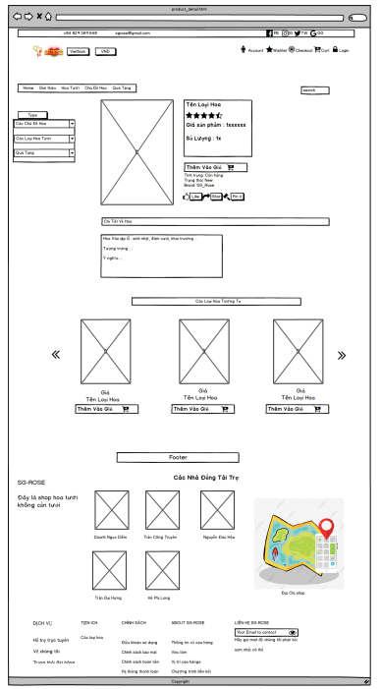
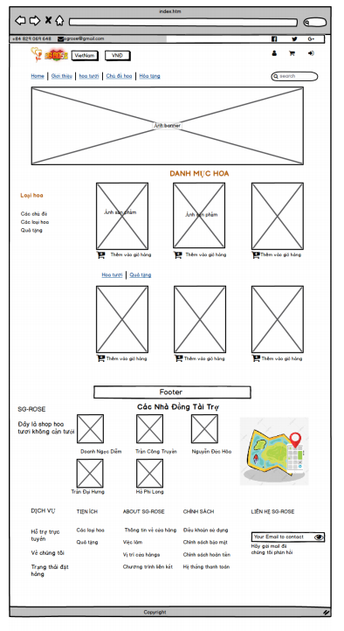
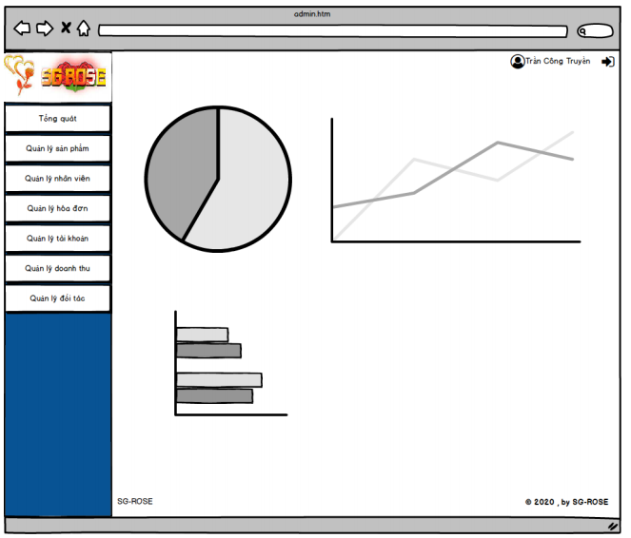
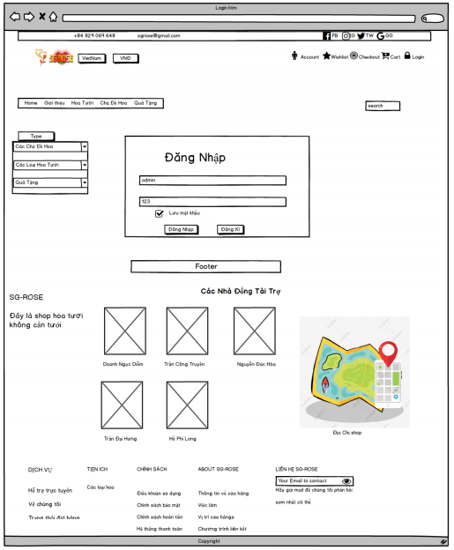
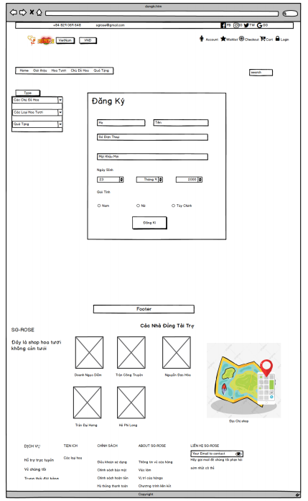
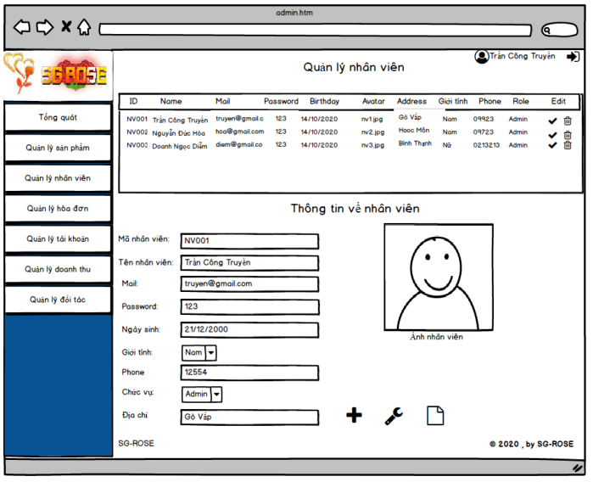
THỰC HIỆN DỰ ÁN
Phác thảo giao diện

Slide 16
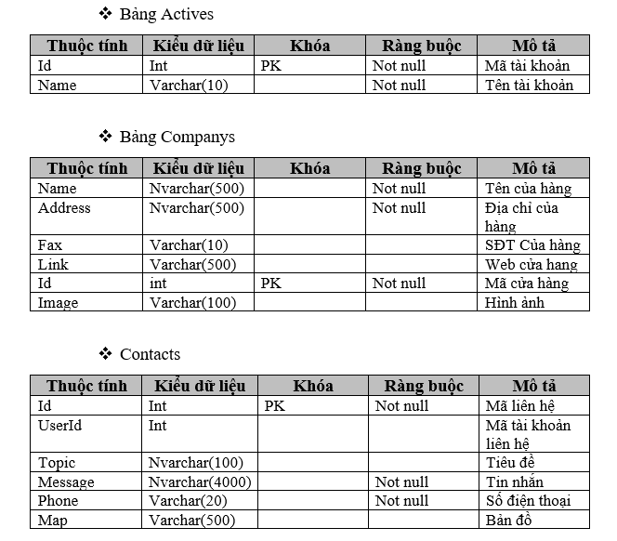
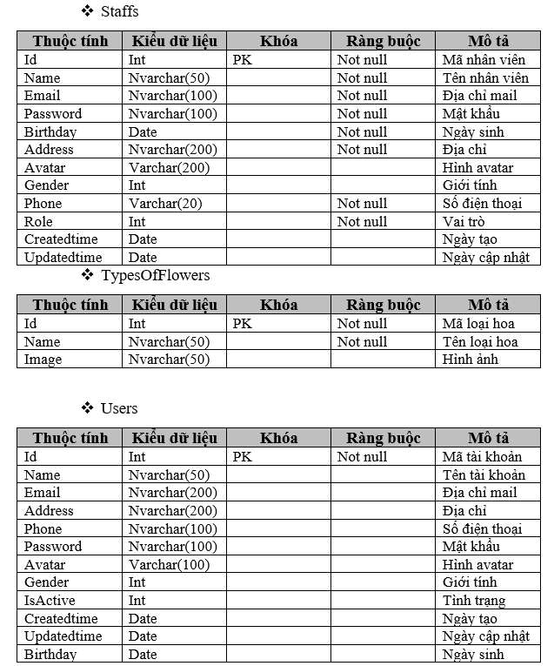
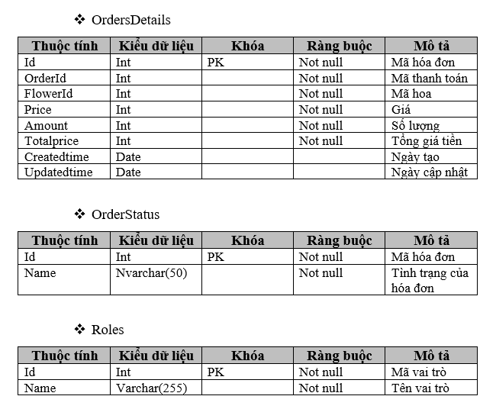
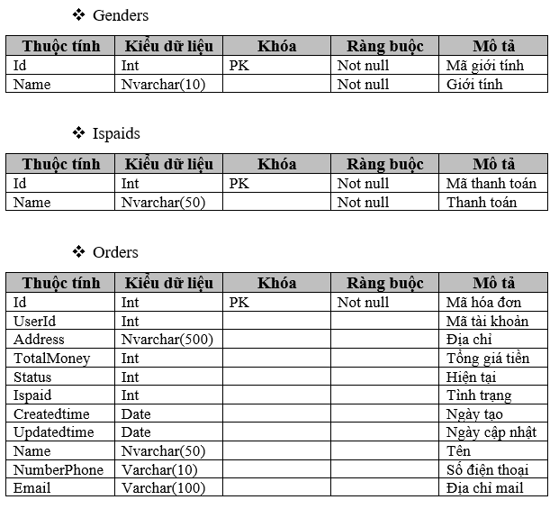
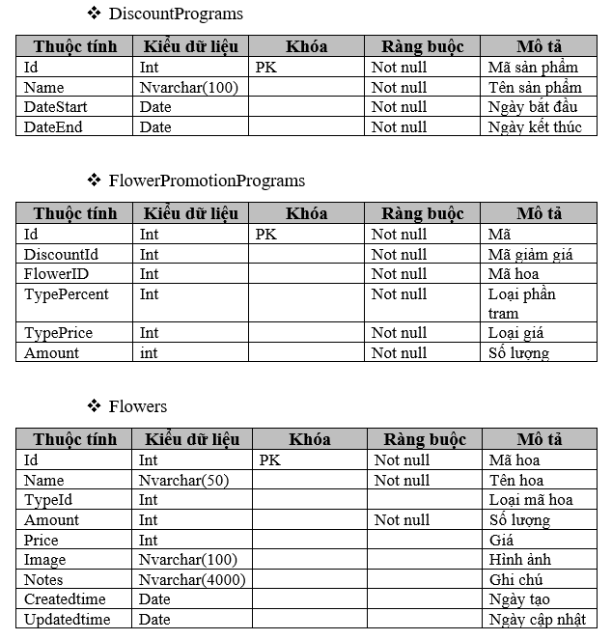
THỰC HIỆN DỰ ÁN
Thiết kế cơ sở dữ liệu:

Slide 17
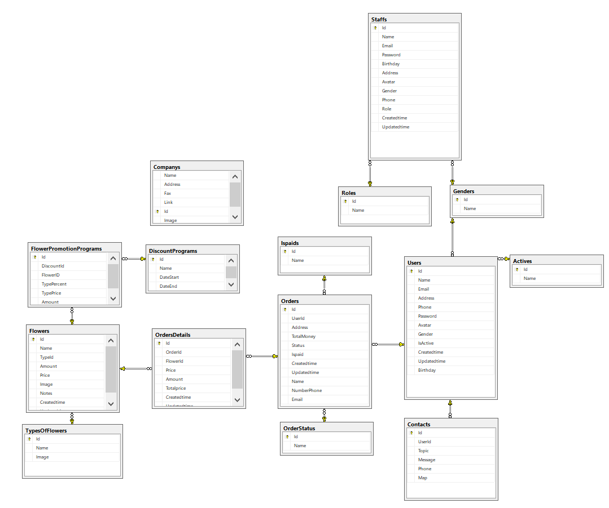
THỰC HIỆN DỰ ÁN
Phác thảo ERD

Slide 18
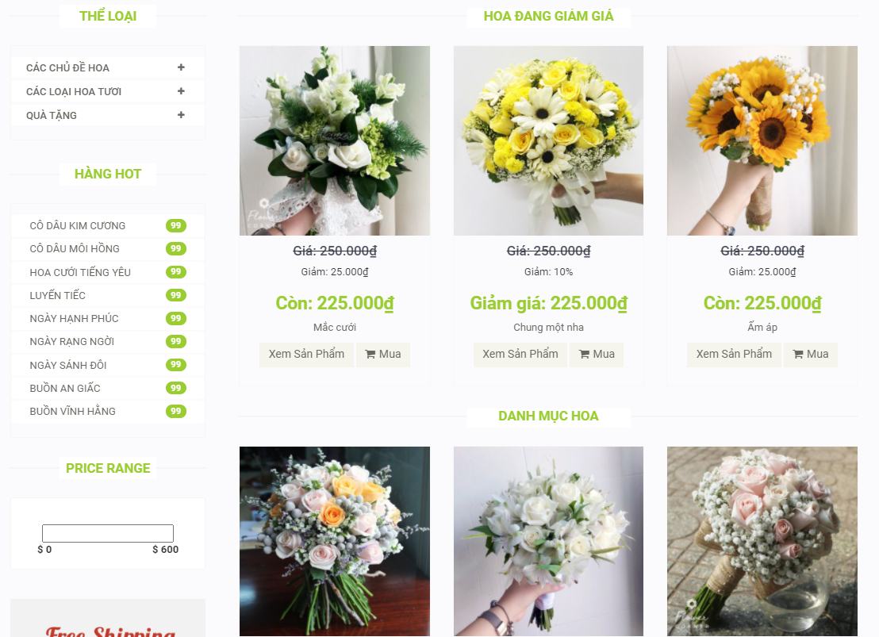
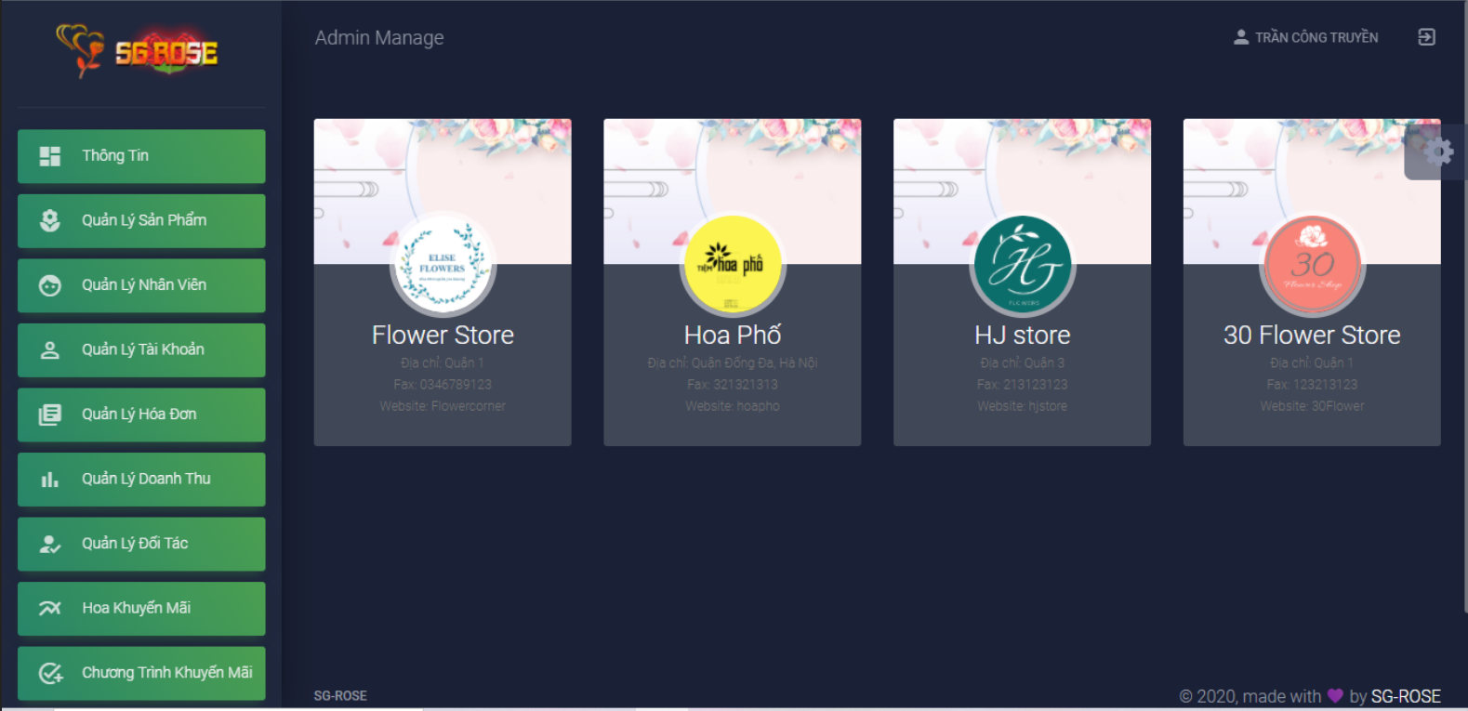
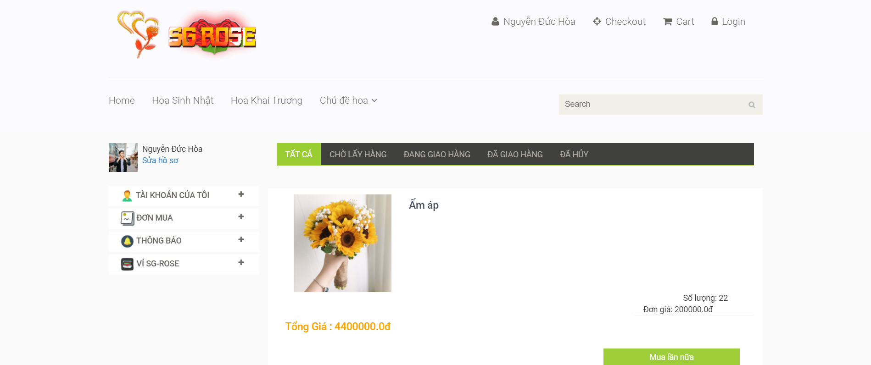
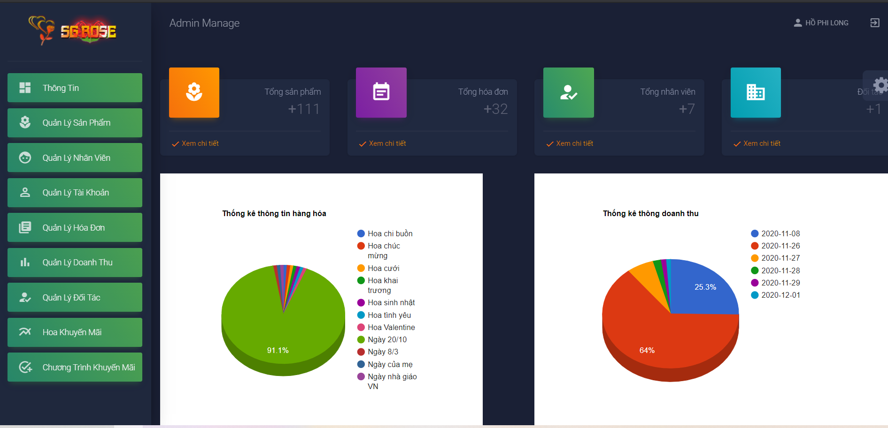
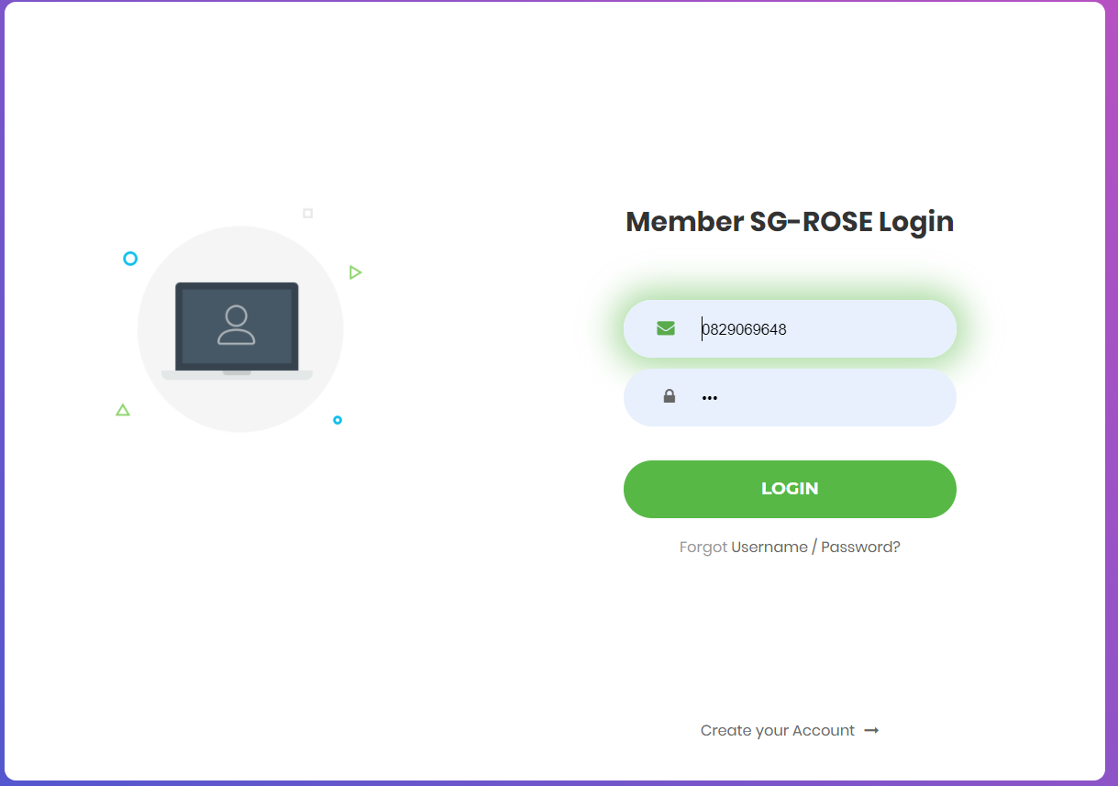
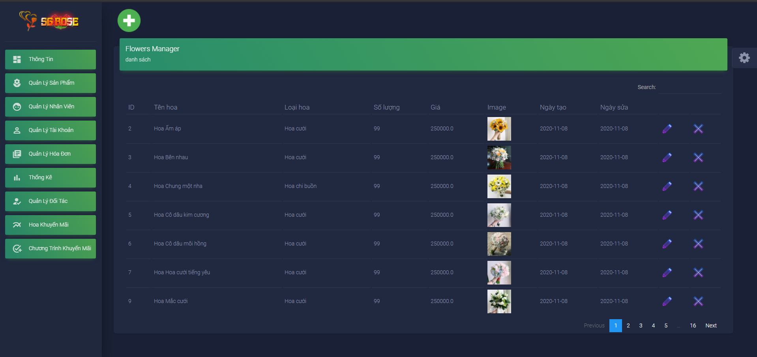
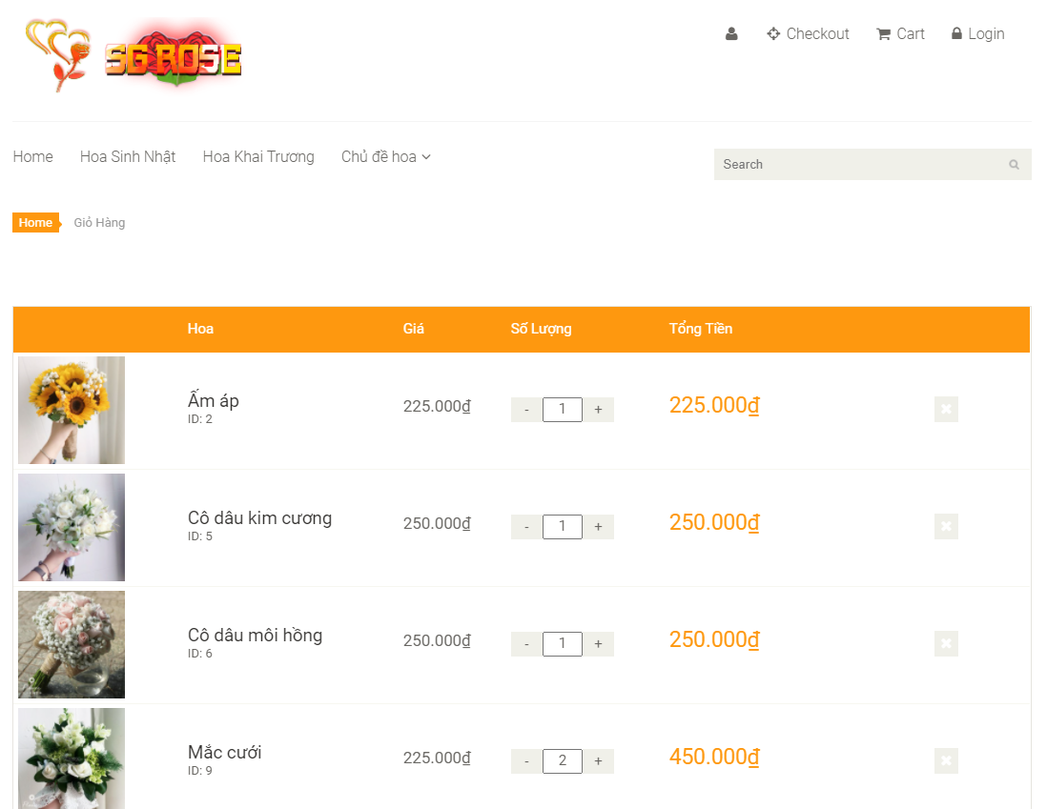
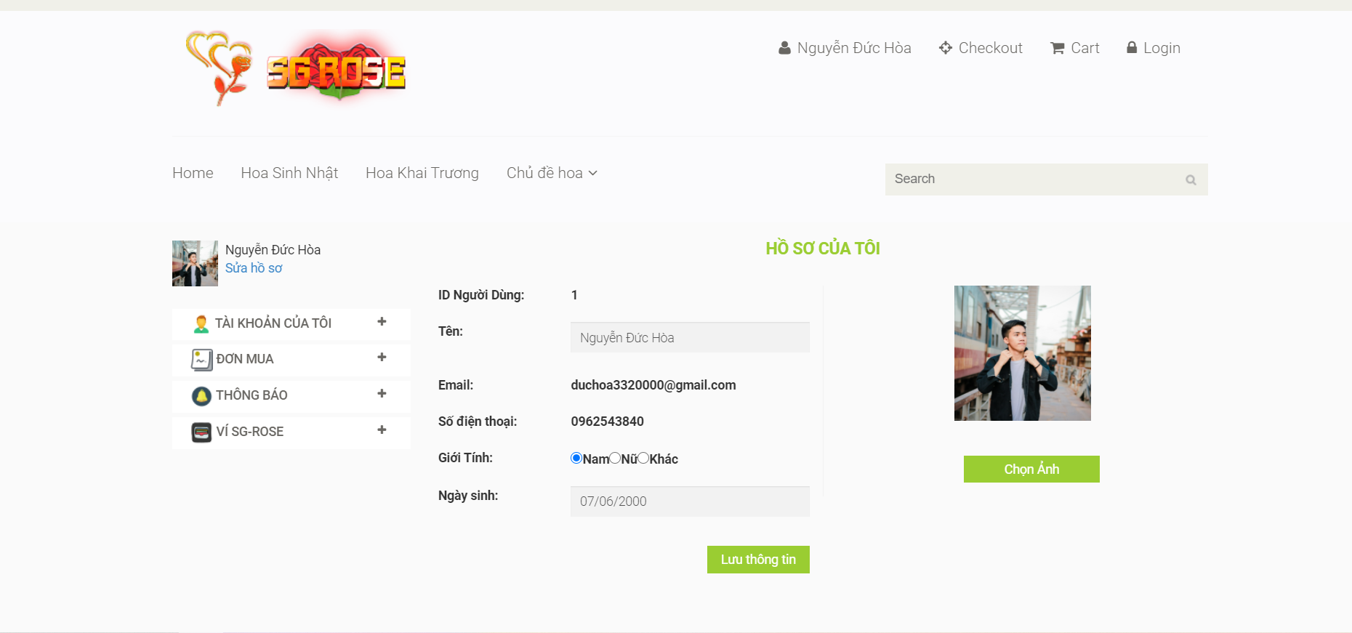
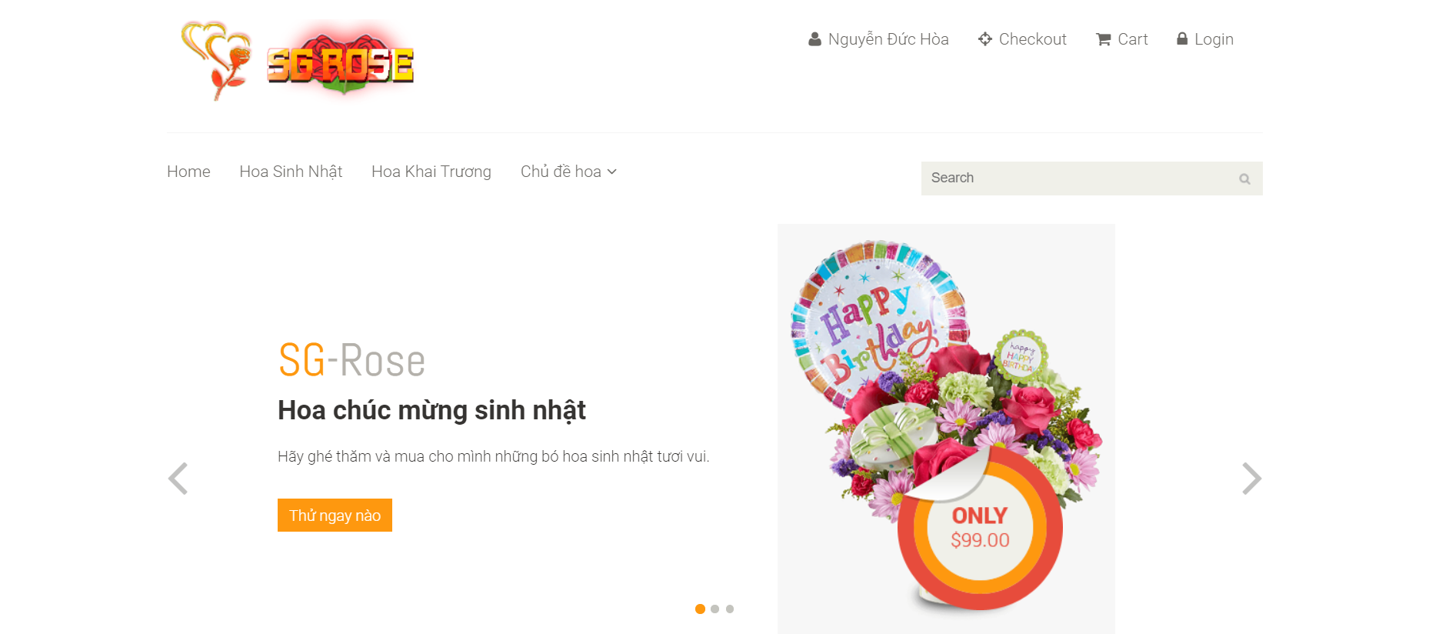
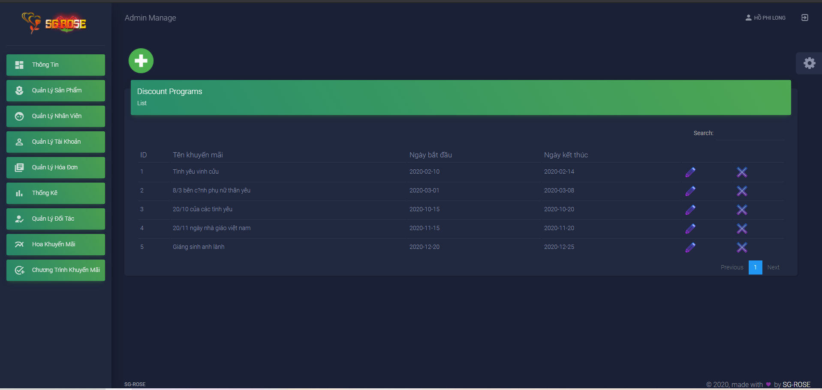
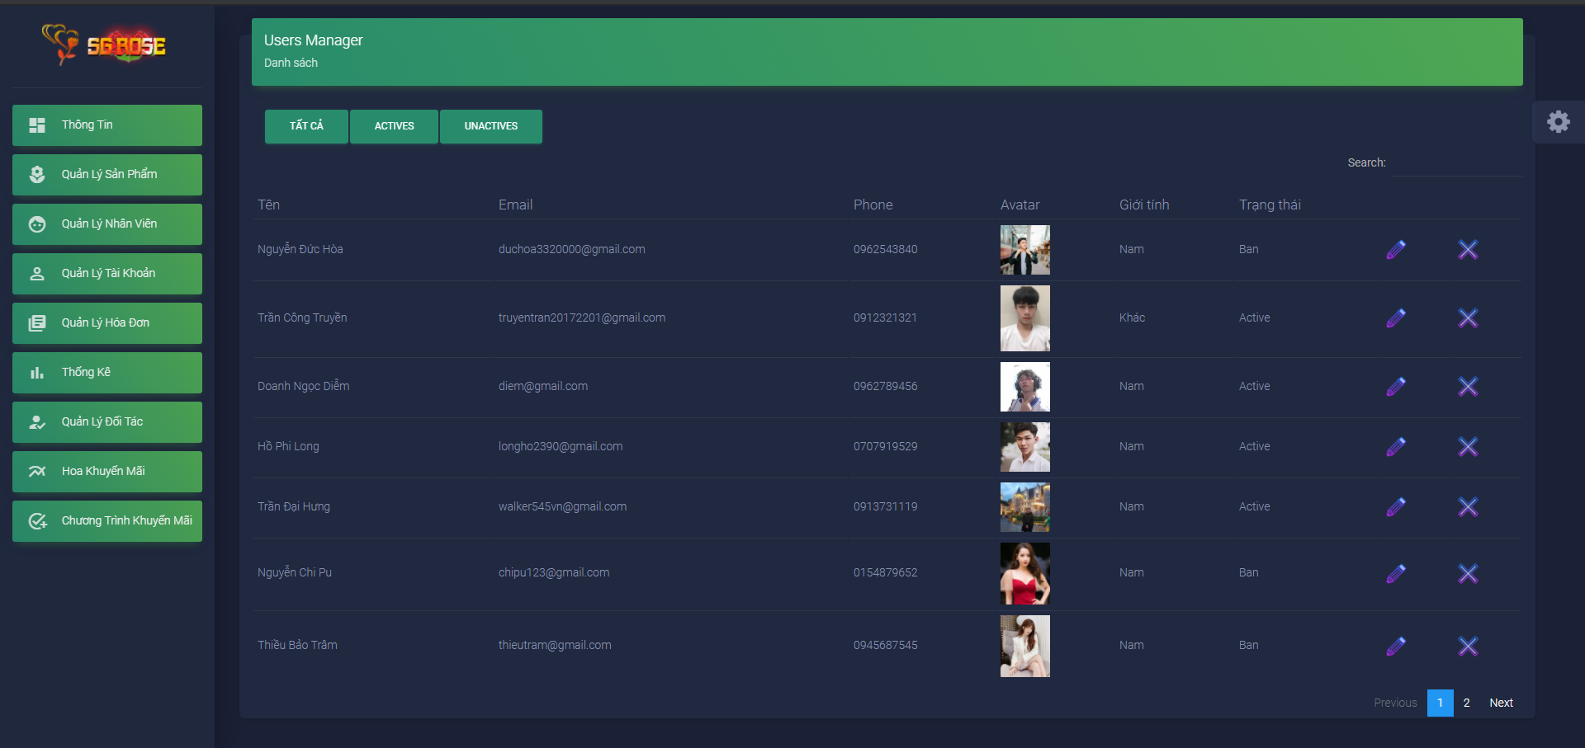
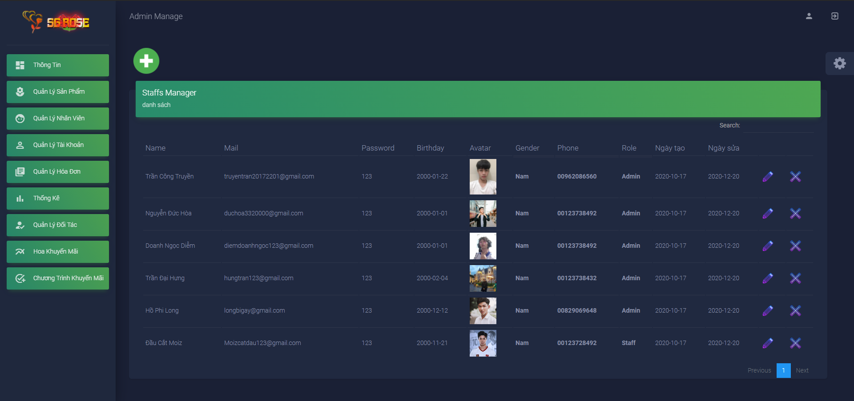
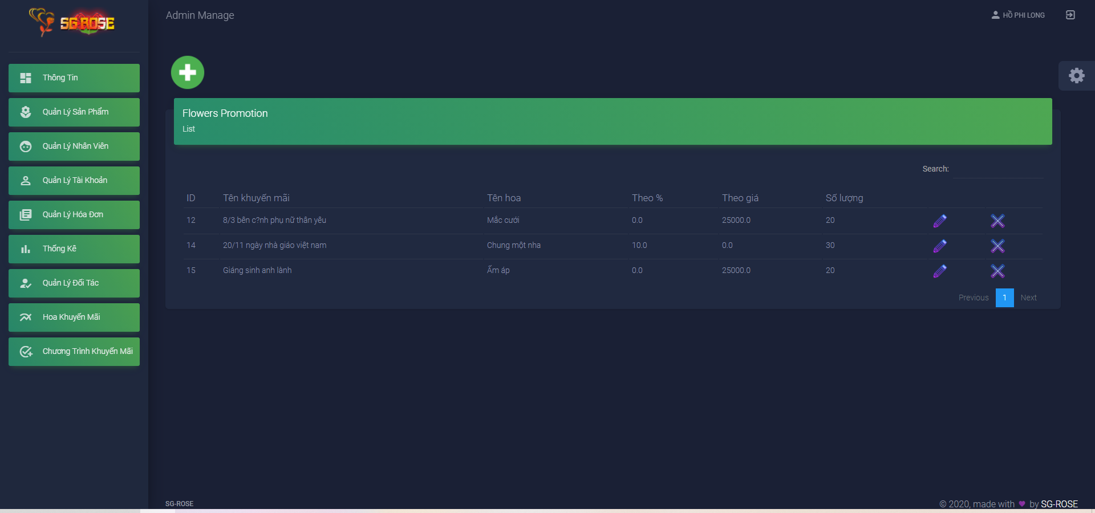
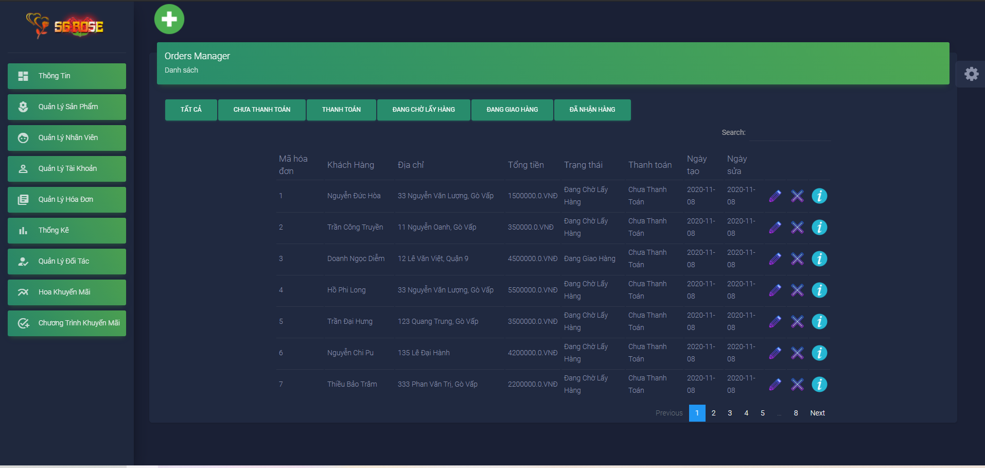
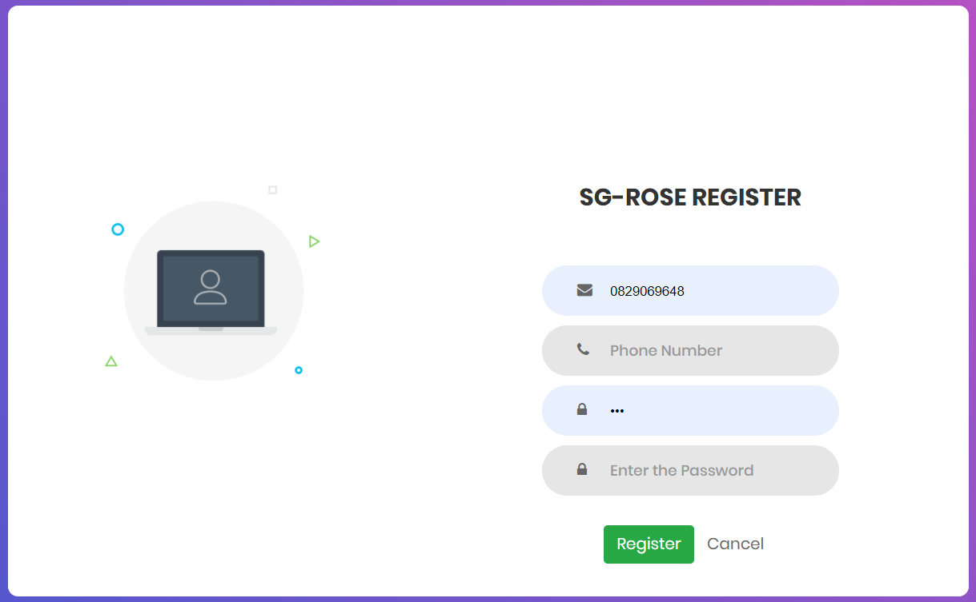

THIẾT KẾ HỆ THỐNG
2. Thiết kế giao diện web:

Slide 19

KIỂM THỬ
KIỂM THỬ PHẦM MỀM

Slide 20




TRIỂN KHAI

Slide 21

DEMO SẢN PHẨM

Slide 22
KHÓ KHĂN-THUẬN LỢI
KHÓ KHĂN
Làm việc nhóm không hiệu quả do không có nhiều thời gian, Covid 19.
Chưa khảo sát thực tế khách hàng cần gì...
Áp dụng công nghệ và xu hướng lập trình cũng như tối ưu hóa hệ thống chưa được tốt.
THUẬN LỢI
Website được xây dựng bằng những kiến thức đã học
Được sự giúp đỡ, chỉ đạo từ GVHD, cung cấp cho chúng em có những kiến thức cần thiết cũng như tinh thần độc lập và sáng tạo trong môn học.
Được sự hợp tác của các thành viên để hoàn thành sản phẩm.

Slide 23


